Slide 1



Интеграција купаца-произвођача у дистрибутивни систем Републике Србије
Стручни скуп о прикључењу обновљивих извора на нисконапонску и средњенапонску дистрибутивну мрежу
Привредна комора Србије, београд, Ресавска 15, Сала 1, приземље, 12. октобар 2023. година
Горан Добрић, доцент

Slide 2


Садржај
Преглед тренутног стања ЕДС са аспекта купаца-произвођача
Методологија моделовања потрошње и производње купаца-произвођача
Начини прикључења фотонапонских електрана на дистрибутивну мрежу
Анализа утицаја прикључења купаца-произвођача на дистрибутивну мрежу
Технички прописи за прикључење купаца-произвођача на дистрибутивну мрежу
Услови за прикључење купаца-произвођача на дистрибутивну мрежу
Методе за повећање капацитета дистрибутивне мреже за PV пенетрацију
Стручни скуп о прикључењу обновљивих извора на нисконапонску и средњенапонску дистрибутивну мрежу
Привредна комора Србије, београд, Ресавска 15, Сала 1, приземље, 12. октобар 2023. година

Slide 3
Преглед тренутног стања ЕДС са аспекта купаца-произвођача
Дата је статистичка анализа тренутног стања ЕДС-а са аспекта регистрованих купаца-произвођача у различитим категоријама:
  домаћинства,
  стамбене заједнице и
  остали.
Садржај анализа:
  Организациона структура ЕДС
  Енергетски показатељи ЕДС
  Типске и изабране дистрибутивне мреже у ЕДС
  Статистичка анализа регистрованих купаца-произвођача у ЕДС
  Искуства у раду ЕДС са повећаним уделом купаца-произвођача
Стручни скуп о прикључењу обновљивих извора на нисконапонску и средњенапонску дистрибутивну мрежу
Привредна комора Србије, београд, Ресавска 15, Сала 1, приземље, 12. октобар 2023. година

Slide 4
Преглед тренутног стања ЕДС са аспекта купаца-произвођача – енергетски показатељи ЕДС
Може се закључити да инсталисана снага PV електране од 6,9 kW задовољава годишње потребе за електричном енергијом код око 90% домаћинстава у ЕДС.
75%
25%
Стручни скуп о прикључењу обновљивих извора на нисконапонску и средњенапонску дистрибутивну мрежу
Привредна комора Србије, београд, Ресавска 15, Сала 1, приземље, 12. октобар 2023. година

Slide 5
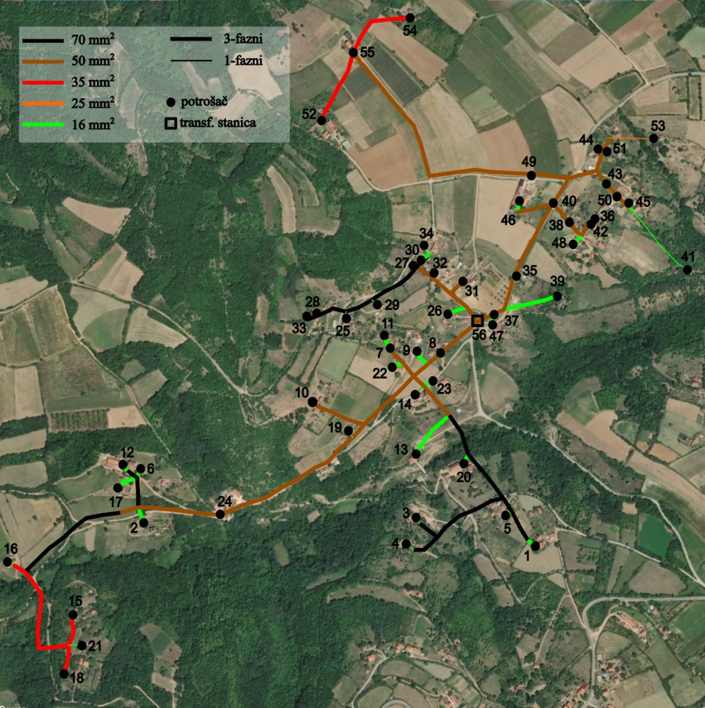
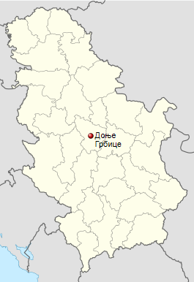
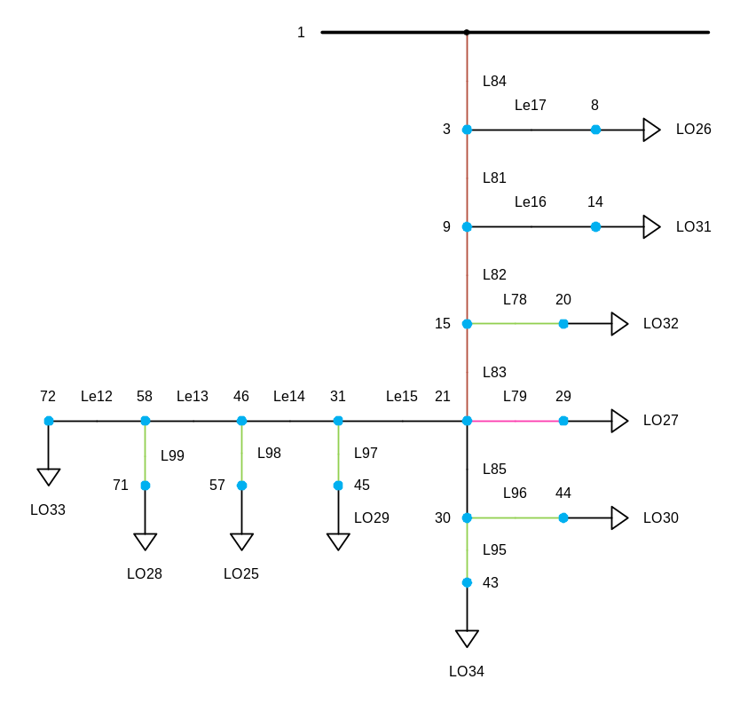
Преглед тренутног стања ЕДС са аспекта купаца-произвођача – типске и изабране дистрибутивне мреже
НН мрежа – шумадијски тип
MATLAB и PSS SINCAL
Стручни скуп о прикључењу обновљивих извора на нисконапонску и средњенапонску дистрибутивну мрежу
Привредна комора Србије, београд, Ресавска 15, Сала 1, приземље, 12. октобар 2023. година

Slide 6
Преглед тренутног стања ЕДС са аспекта купаца-произвођача – Статистичка анализа регистрованих купаца-произвођача у ЕДС
Стручни скуп о прикључењу обновљивих извора на нисконапонску и средњенапонску дистрибутивну мрежу
Привредна комора Србије, београд, Ресавска 15, Сала 1, приземље, 12. октобар 2023. година

Slide 7
Преглед тренутног стања ЕДС са аспекта купаца-произвођача – Статистичка анализа регистрованих купаца-произвођача у ЕДС
Година | Број купаца-произвођача | Снага купаца-произвођача [MW] | Снага по КП [kW]
2024 | 2900 | 23 | 7,99
2025 | 6500 | 51 | 7,85
2026 | 11500 | 90 | 7,77
2027 | 18000 | 140 | 7,72
2028 | 26000 | 200 | 7,69
2029 | 35200 | 270 | 7,67
2030 | 46000 | 352 | 7,65
Стручни скуп о прикључењу обновљивих извора на нисконапонску и средњенапонску дистрибутивну мрежу
Привредна комора Србије, београд, Ресавска 15, Сала 1, приземље, 12. октобар 2023. година

Slide 8
Преглед тренутног стања ЕДС са аспекта купаца-произвођача – Статистичка анализа регистрованих купаца-произвођача у ЕДС
 | Средња вредност | Стандардна девијација
Снага до 8 kW | 5,73 kW | 1,280
Снага преко 8 kW | 10,17 kW | 0,788
Закључак изведен са слике је веома битан за моделовање производних објеката КП у даљој анализи, тј. за процену снаге производних објеката КП у случају повећања броја КП у некој НН мрежи.
Стручни скуп о прикључењу обновљивих извора на нисконапонску и средњенапонску дистрибутивну мрежу
Привредна комора Србије, београд, Ресавска 15, Сала 1, приземље, 12. октобар 2023. година

Slide 9
Преглед тренутног стања ЕДС са аспекта купаца-произвођача – Искуства у раду ЕДС са повећаним уделом купаца-произвођача
Стручни скуп о прикључењу обновљивих извора на нисконапонску и средњенапонску дистрибутивну мрежу
Привредна комора Србије, београд, Ресавска 15, Сала 1, приземље, 12. октобар 2023. година

Slide 10
Преглед тренутног стања ЕДС са аспекта купаца-произвођача – Искуства у раду ЕДС са повећаним уделом купаца-произвођача
Стручни скуп о прикључењу обновљивих извора на нисконапонску и средњенапонску дистрибутивну мрежу
Привредна комора Србије, београд, Ресавска 15, Сала 1, приземље, 12. октобар 2023. година

Slide 11
Преглед тренутног стања ЕДС са аспекта купаца-произвођача – Искуства у раду ЕДС са повећаним уделом купаца-произвођача
За тачнију анализу потрошње електричне енергије КП након стицања статуса, као и за анализу производње КП потребно је поседовати податке о производњи производног објекта сваког КП, а пожељно и о потрошњи електричне енергије.
Стручни скуп о прикључењу обновљивих извора на нисконапонску и средњенапонску дистрибутивну мрежу
Привредна комора Србије, београд, Ресавска 15, Сала 1, приземље, 12. октобар 2023. година

Slide 12
Садржај
Преглед тренутног стања ЕДС са аспекта купаца-произвођача
Методологија моделовања потрошње и производње купаца-произвођача
Начини прикључења фотонапонских електрана на дистрибутивну мрежу
Анализа утицаја прикључења купаца-произвођача на дистрибутивну мрежу
Технички прописи за прикључење купаца-произвођача на дистрибутивну мрежу
Услови за прикључење купаца-произвођача на дистрибутивну мрежу
Методе за повећање капацитета дистрибутивне мреже за PV пенетрацију
Стручни скуп о прикључењу обновљивих извора на нисконапонску и средњенапонску дистрибутивну мрежу
Привредна комора Србије, београд, Ресавска 15, Сала 1, приземље, 12. октобар 2023. година

Slide 13
Методологија моделовања потрошње и производње купаца-произвођача
Потребна су два модела– производња и потрошња
Два приступа се могу користити:
  Најкритичнији сценарио – анализа једног тренутка (једновремени догађаји)
  Реални сценарио – анализа у временском домену
Дијаграми потрошње
  Мерења у ТС
  Месечна потрошња појединачних потрошача
Дијаграми производње
  Мерења на локацији
  Сателитски подаци
Стручни скуп о прикључењу обновљивих извора на нисконапонску и средњенапонску дистрибутивну мрежу
Привредна комора Србије, београд, Ресавска 15, Сала 1, приземље, 12. октобар 2023. година

Slide 14
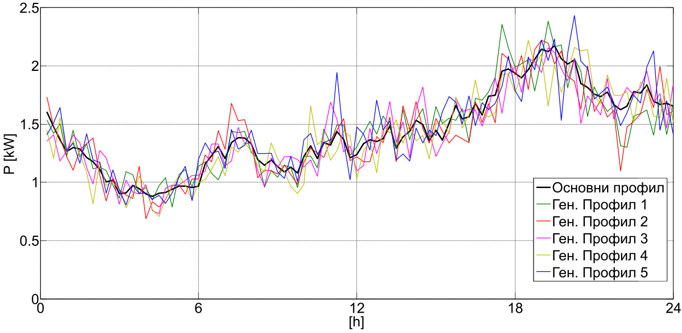
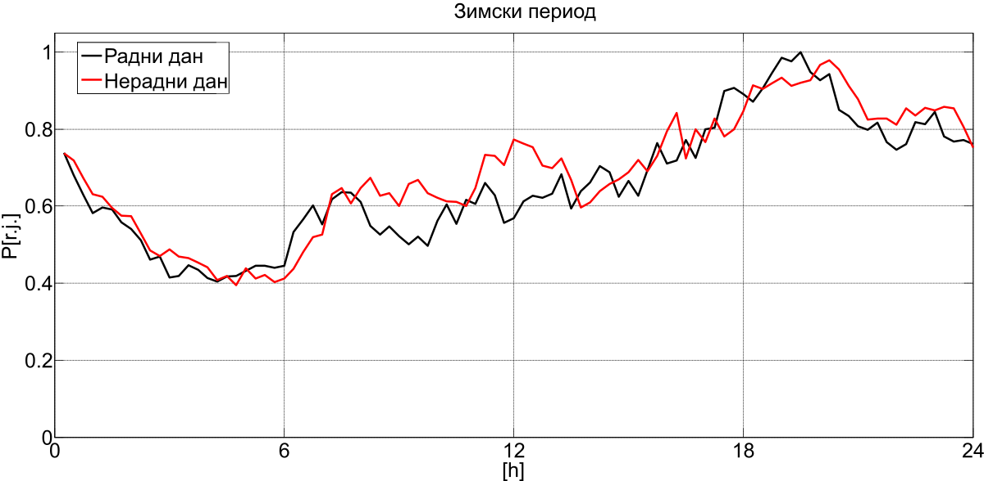
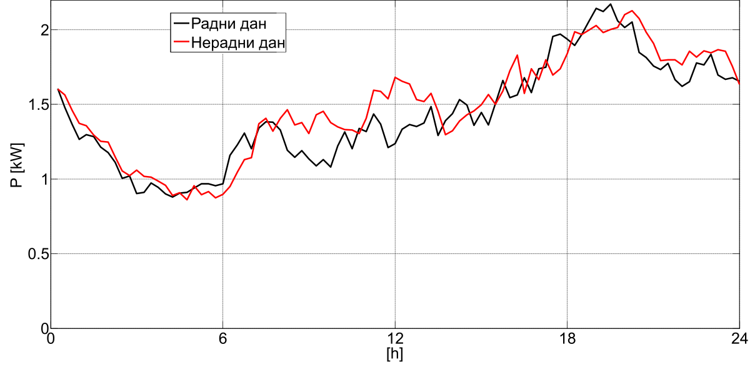
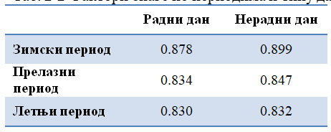
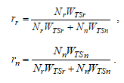
Методологија моделовања потрошње и производње купаца-произвођача - Дијаграми потрошње
Карактеристични профили потрошње ТС за поједине периоде за радне и нерадне дане
Профили потрошње за поједине потрошаче
Профили реактивне снаге за поједине потрошаче
Који део енергије у периоду се троши радним, а који нерадним данима
Дневни дијаграм потрошње сваког појединачног потрошача се формира на основу карактериситчног дневног дијаграма потрошње тог типа потрошача уз насумично одступање 15-минутне снаге потрошње сваког потрошача у опсегу ±10% од карактеристичног дневног дијаграма потрошње
Стручни скуп о прикључењу обновљивих извора на нисконапонску и средњенапонску дистрибутивну мрежу
Привредна комора Србије, београд, Ресавска 15, Сала 1, приземље, 12. октобар 2023. година

Slide 15
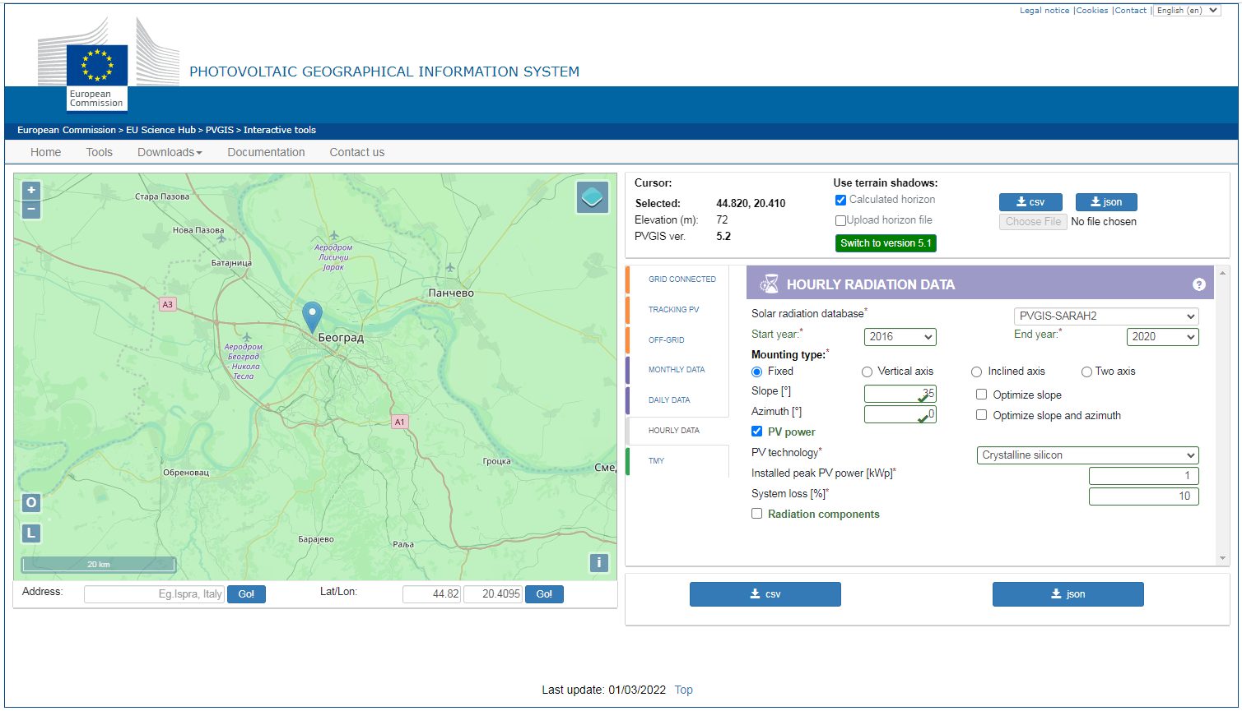
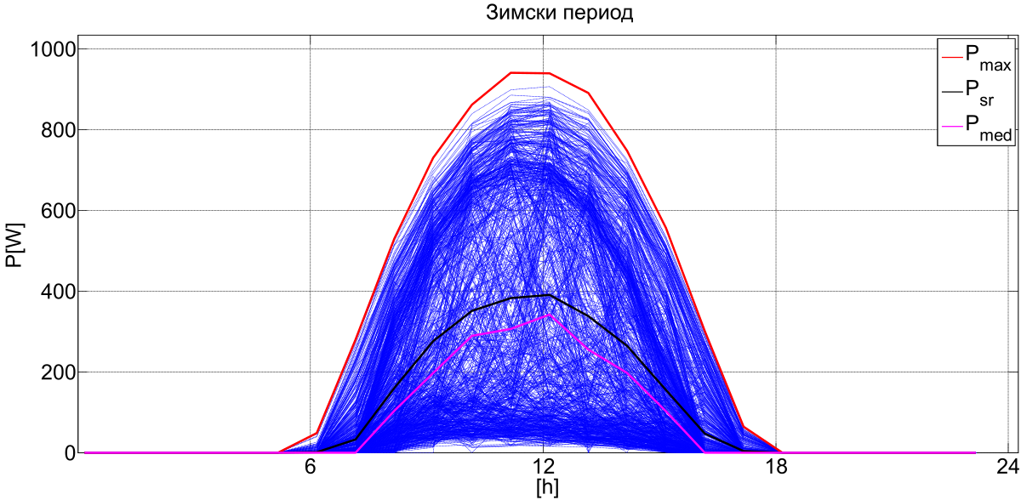
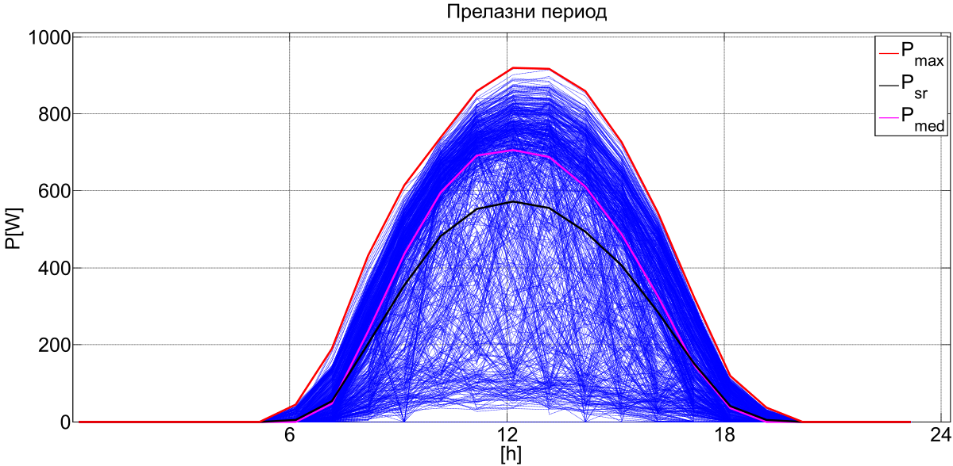
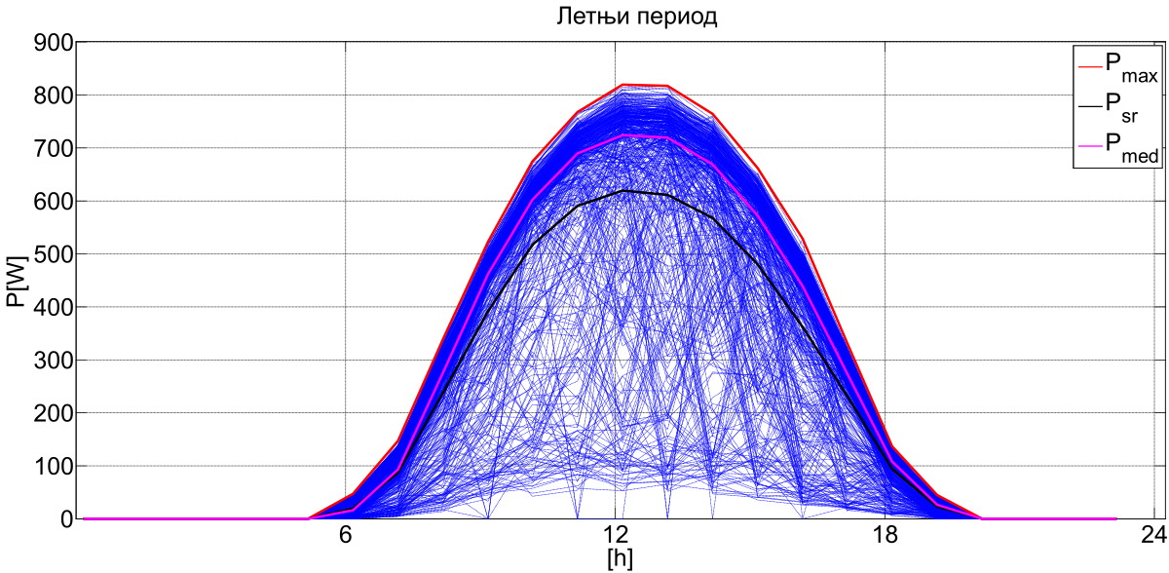
Методологија моделовања потрошње и производње купаца-произвођача - Дијаграми производње
Стручни скуп о прикључењу обновљивих извора на нисконапонску и средњенапонску дистрибутивну мрежу
Привредна комора Србије, београд, Ресавска 15, Сала 1, приземље, 12. октобар 2023. година

Slide 16
Методологија моделовања потрошње и производње купаца-произвођача – алгоритам прорачуна
Модел мреже са N потрошача
За сваког потрошача формирати дневни дијаграм потрошње
Укупан број КП
(иницијализација, n=1)
Израчунати ниво пенетрације
Ppv_total/Pmax_load_total
Monte Carlo симулације
(иницијализација, m=1)
Насумично изабрати један PV дијаграм и помножити са инсталисаном снагом сваког PV
Насумично изабрати n локација (од укупно N потрошача) да се постави PV
Токови снага
За сваког КП на изабраних n локација дефинисати инсталисану снагу PV
N
m=M
m=m+1
Y
N
n=N
Y
Крај
n=n+1
Стручни скуп о прикључењу обновљивих извора на нисконапонску и средњенапонску дистрибутивну мрежу
Привредна комора Србије, београд, Ресавска 15, Сала 1, приземље, 12. октобар 2023. година

Slide 17
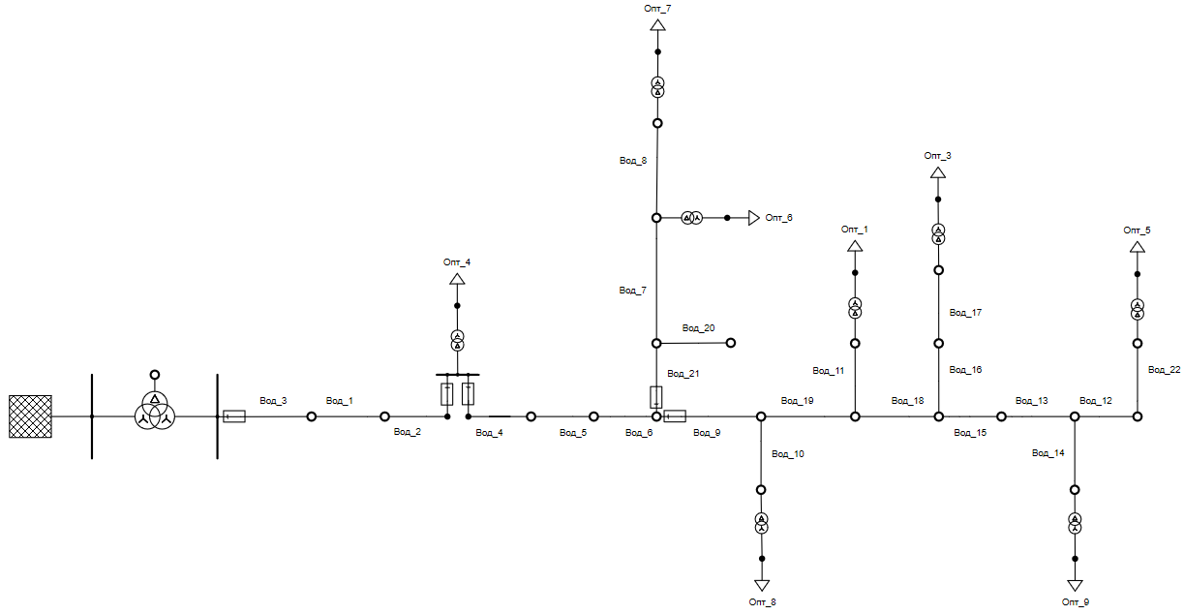
Методологија моделовања потрошње и производње купаца-произвођача – алгоритам прорачуна
Модел мреже са N потрошача
За сваког потрошача формирати дневни дијаграм потрошње
Укупан број КП
(иницијализација, n=1)
Израчунати ниво пенетрације
Ppv_total/Pmax_load_total
Monte Carlo симулације
(иницијализација, m=1)
Насумично изабрати један PV дијаграм и помножити са инсталисаном снагом сваког PV
Насумично изабрати n локација (од укупно N потрошача) да се постави PV
Токови снага
За сваког КП на изабраних n локација дефинисати инсталисану снагу PV
N
m=M
m=m+1
m=m+1
Y
N
n=N
Y
Крај
n=n+1
Стручни скуп о прикључењу обновљивих извора на нисконапонску и средњенапонску дистрибутивну мрежу
Привредна комора Србије, београд, Ресавска 15, Сала 1, приземље, 12. октобар 2023. година

Slide 18
Методологија моделовања потрошње и производње купаца-произвођача – алгоритам прорачуна
Модел мреже са N потрошача
За сваког потрошача формирати дневни дијаграм потрошње
Укупан број КП
(иницијализација, n=1)
Израчунати ниво пенетрације
Ppv_total/Pmax_load_total
Monte Carlo симулације
(иницијализација, m=1)
Насумично изабрати један PV дијаграм и помножити са инсталисаном снагом сваког PV
Насумично изабрати n локација (од укупно N потрошача) да се постави PV
Токови снага
За сваког КП на изабраних n локација дефинисати инсталисану снагу PV
N
m=M
m=m+1
m=m+1
Y
N
n=N
Y
Крај
n=n+1
Стручни скуп о прикључењу обновљивих извора на нисконапонску и средњенапонску дистрибутивну мрежу
Привредна комора Србије, београд, Ресавска 15, Сала 1, приземље, 12. октобар 2023. година

Slide 19
Методологија моделовања потрошње и производње купаца-произвођача – алгоритам прорачуна
Модел мреже са N потрошача
За сваког потрошача формирати дневни дијаграм потрошње
Укупан број КП
(иницијализација, n=1)
Израчунати ниво пенетрације
Ppv_total/Pmax_load_total
Monte Carlo симулације
(иницијализација, m=1)
Насумично изабрати један PV дијаграм и помножити са инсталисаном снагом сваког PV
Насумично изабрати n локација (од укупно N потрошача) да се постави PV
Токови снага
За сваког КП на изабраних n локација дефинисати инсталисану снагу PV
N
m=M
m=m+1
m=m+1
Y
N
n=N
Y
Крај
n=n+1
Стручни скуп о прикључењу обновљивих извора на нисконапонску и средњенапонску дистрибутивну мрежу
Привредна комора Србије, београд, Ресавска 15, Сала 1, приземље, 12. октобар 2023. година

Slide 20
Методологија моделовања потрошње и производње купаца-произвођача – алгоритам прорачуна
Модел мреже са N потрошача
За сваког потрошача формирати дневни дијаграм потрошње
Укупан број КП
(иницијализација, n=1)
Израчунати ниво пенетрације
Ppv_total/Pmax_load_total
Monte Carlo симулације
(иницијализација, m=1)
Насумично изабрати један PV дијаграм и помножити са инсталисаном снагом сваког PV
Насумично изабрати n локација (од укупно N потрошача) да се постави PV
Токови снага
За сваког КП на изабраних n локација дефинисати инсталисану снагу PV
N
m=M
m=m+1
m=m+1
Y
N
n=N
Y
Крај
n=n+1
Стручни скуп о прикључењу обновљивих извора на нисконапонску и средњенапонску дистрибутивну мрежу
Привредна комора Србије, београд, Ресавска 15, Сала 1, приземље, 12. октобар 2023. година

Slide 21
Методологија моделовања потрошње и производње купаца-произвођача – алгоритам прорачуна
Модел мреже са N потрошача
За сваког потрошача формирати дневни дијаграм потрошње
Укупан број КП
(иницијализација, n=1)
Израчунати ниво пенетрације
Ppv_total/Pmax_load_total
10 kW
Monte Carlo симулације
(иницијализација, m=1)
Насумично изабрати један PV дијаграм и помножити са инсталисаном снагом сваког PV
Насумично изабрати n локација (од укупно N потрошача) да се постави PV
Токови снага
За сваког КП на изабраних n локација дефинисати инсталисану снагу PV
N
m=M
m=m+1
m=m+1
Y
N
n=N
Y
Крај
n=n+1
Стручни скуп о прикључењу обновљивих извора на нисконапонску и средњенапонску дистрибутивну мрежу
Привредна комора Србије, београд, Ресавска 15, Сала 1, приземље, 12. октобар 2023. година

Slide 22
Методологија моделовања потрошње и производње купаца-произвођача – алгоритам прорачуна
Модел мреже са N потрошача
За сваког потрошача формирати дневни дијаграм потрошње
Укупан број КП
(иницијализација, n=1)
Израчунати ниво пенетрације
Ppv_total/Pmax_load_total
Monte Carlo симулације
(иницијализација, m=1)
Насумично изабрати један PV дијаграм и помножити са инсталисаном снагом сваког PV
10 kW
Насумично изабрати n локација (од укупно N потрошача) да се постави PV
Токови снага
За сваког КП на изабраних n локација дефинисати инсталисану снагу PV
N
m=M
m=m+1
Y
N
n=N
Y
Крај
n=n+1
Стручни скуп о прикључењу обновљивих извора на нисконапонску и средњенапонску дистрибутивну мрежу
Привредна комора Србије, београд, Ресавска 15, Сала 1, приземље, 12. октобар 2023. година

Slide 23
Методологија моделовања потрошње и производње купаца-произвођача – алгоритам прорачуна
Модел мреже са N потрошача
За сваког потрошача формирати дневни дијаграм потрошње
Укупан број КП
(иницијализација, n=1)
Израчунати ниво пенетрације
Ppv_total/Pmax_load_total
P6
Monte Carlo симулације
(иницијализација, m=1)
Насумично изабрати један PV дијаграм и помножити са инсталисаном снагом сваког PV
10 kW
P7
P3
P1
Насумично изабрати n локација (од укупно N потрошача) да се постави PV
P4
P9
Токови снага
P8
За сваког КП на изабраних n локација дефинисати инсталисану снагу PV
N
m=M
P5
P2
m=m+1
Y
N
n=N
Y
Крај
n=n+1
Стручни скуп о прикључењу обновљивих извора на нисконапонску и средњенапонску дистрибутивну мрежу
Привредна комора Србије, београд, Ресавска 15, Сала 1, приземље, 12. октобар 2023. година

Slide 24
Методологија моделовања потрошње и производње купаца-произвођача – алгоритам прорачуна
Модел мреже са N потрошача
За сваког потрошача формирати дневни дијаграм потрошње
Укупан број КП
(иницијализација, n=1)
Израчунати ниво пенетрације
Ppv_total/Pmax_load_total
Monte Carlo симулације
(иницијализација, m=1)
Насумично изабрати један PV дијаграм и помножити са инсталисаном снагом сваког PV
Насумично изабрати n локација (од укупно N потрошача) да се постави PV
P6
Токови снага
10 kW
P7
За сваког КП на изабраних n локација дефинисати инсталисану снагу PV
P3
P1
P4
P9
N
m=M
m=m+1
P8
Y
N
n=N
Y
Крај
n=n+1
P5
P2
Стручни скуп о прикључењу обновљивих извора на нисконапонску и средњенапонску дистрибутивну мрежу
Привредна комора Србије, београд, Ресавска 15, Сала 1, приземље, 12. октобар 2023. година

Slide 25
Методологија моделовања потрошње и производње купаца-произвођача – алгоритам прорачуна
Модел мреже са N потрошача
За сваког потрошача формирати дневни дијаграм потрошње
Укупан број КП
(иницијализација, n=1)
Израчунати ниво пенетрације
Ppv_total/Pmax_load_total
Monte Carlo симулације
(иницијализација, m=1)
Насумично изабрати један PV дијаграм и помножити са инсталисаном снагом сваког PV
Насумично изабрати n локација (од укупно N потрошача) да се постави PV
P6
Токови снага
10 kW
P7
За сваког КП на изабраних n локација дефинисати инсталисану снагу PV
P3
P1
P4
P9
N
m=M
m=m+1
P8
Y
N
n=N
Y
Крај
n=n+1
8 kW
P5
P2
Стручни скуп о прикључењу обновљивих извора на нисконапонску и средњенапонску дистрибутивну мрежу
Привредна комора Србије, београд, Ресавска 15, Сала 1, приземље, 12. октобар 2023. година

Slide 26
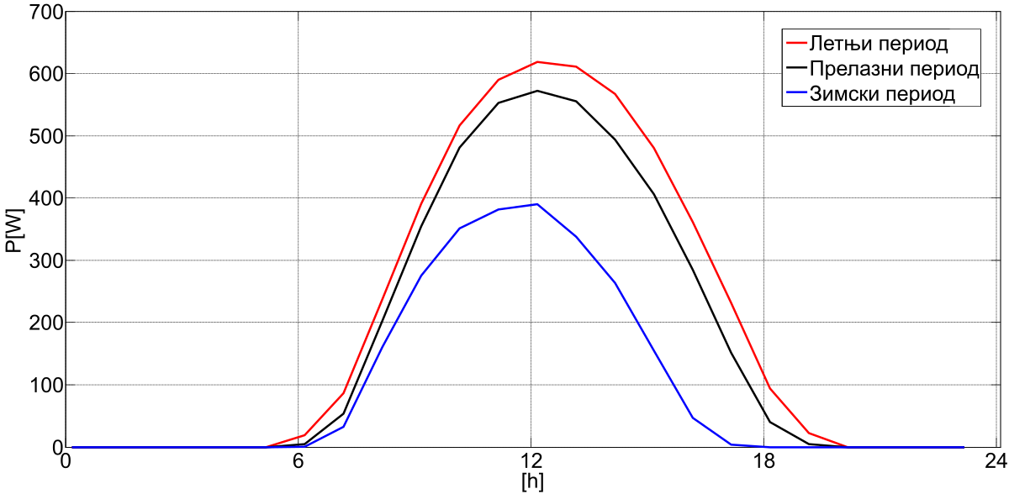
Методологија моделовања потрошње и производње купаца-произвођача – алгоритам прорачуна
Модел мреже са N потрошача
За сваког потрошача формирати дневни дијаграм потрошње
Укупан број КП
(иницијализација, n=1)
Израчунати ниво пенетрације
Ppv_total/Pmax_load_total
Monte Carlo симулације
(иницијализација, m=1)
10 kW
Насумично изабрати један PV дијаграм и помножити са инсталисаном снагом сваког PV
Насумично изабрати n локација (од укупно N потрошача) да се постави PV
Токови снага
24x
За сваког КП на изабраних n локација дефинисати инсталисану снагу PV
N
m=M
m=m+1
m=m+1
Y
N
n=N
Y
Крај
n=n+1
Стручни скуп о прикључењу обновљивих извора на нисконапонску и средњенапонску дистрибутивну мрежу
Привредна комора Србије, београд, Ресавска 15, Сала 1, приземље, 12. октобар 2023. година

Slide 27
Методологија моделовања потрошње и производње купаца-произвођача – алгоритам прорачуна
Модел мреже са N потрошача
За сваког потрошача формирати дневни дијаграм потрошње
Укупан број КП
(иницијализација, n=1)
Израчунати ниво пенетрације
Ppv_total/Pmax_load_total
10 kW
Monte Carlo симулације
(иницијализација, m=1)
Насумично изабрати један PV дијаграм и помножити са инсталисаном снагом сваког PV
Насумично изабрати n локација (од укупно N потрошача) да се постави PV
Токови снага
За сваког КП на изабраних n локација дефинисати инсталисану снагу PV
N
m=M
m=m+1
Y
N
n=N
Y
Крај
n=n+1
Стручни скуп о прикључењу обновљивих извора на нисконапонску и средњенапонску дистрибутивну мрежу
Привредна комора Србије, београд, Ресавска 15, Сала 1, приземље, 12. октобар 2023. година

Slide 28
Методологија моделовања потрошње и производње купаца-произвођача – алгоритам прорачуна
Модел мреже са N потрошача
За сваког потрошача формирати дневни дијаграм потрошње
Укупан број КП
(иницијализација, n=1)
Израчунати ниво пенетрације
Ppv_total/Pmax_load_total
Monte Carlo симулације
(иницијализација, m=1)
Насумично изабрати један PV дијаграм и помножити са инсталисаном снагом сваког PV
8 kW
Насумично изабрати n локација (од укупно N потрошача) да се постави PV
Токови снага
За сваког КП на изабраних n локација дефинисати инсталисану снагу PV
N
m=M
m=m+1
Y
N
n=N
Y
Крај
n=n+1
Стручни скуп о прикључењу обновљивих извора на нисконапонску и средњенапонску дистрибутивну мрежу
Привредна комора Србије, београд, Ресавска 15, Сала 1, приземље, 12. октобар 2023. година

Slide 29
Методологија моделовања потрошње и производње купаца-произвођача – алгоритам прорачуна
Модел мреже са N потрошача
За сваког потрошача формирати дневни дијаграм потрошње
Укупан број КП
(иницијализација, n=1)
Израчунати ниво пенетрације
Ppv_total/Pmax_load_total
Monte Carlo симулације
(иницијализација, m=1)
Насумично изабрати један PV дијаграм и помножити са инсталисаном снагом сваког PV
Насумично изабрати n локација (од укупно N потрошача) да се постави PV
Токови снага
За сваког КП на изабраних n локација дефинисати инсталисану снагу PV
6 kW
N
m=M
m=m+1
Y
N
n=N
Y
Крај
n=n+1
Стручни скуп о прикључењу обновљивих извора на нисконапонску и средњенапонску дистрибутивну мрежу
Привредна комора Србије, београд, Ресавска 15, Сала 1, приземље, 12. октобар 2023. година

Slide 30
Методологија моделовања потрошње и производње купаца-произвођача – алгоритам прорачуна
Модел мреже са N потрошача
За сваког потрошача формирати дневни дијаграм потрошње
Укупан број КП
(иницијализација, n=1)
7 kW
Израчунати ниво пенетрације
Ppv_total/Pmax_load_total
10 kW
Monte Carlo симулације
(иницијализација, m=1)
Насумично изабрати један PV дијаграм и помножити са инсталисаном снагом сваког PV
Насумично изабрати n локација (од укупно N потрошача) да се постави PV
Токови снага
За сваког КП на изабраних n локација дефинисати инсталисану снагу PV
N
m=M
m=m+1
Y
N
n=N
Y
Крај
n=n+1
Стручни скуп о прикључењу обновљивих извора на нисконапонску и средњенапонску дистрибутивну мрежу
Привредна комора Србије, београд, Ресавска 15, Сала 1, приземље, 12. октобар 2023. година

Slide 31
Методологија моделовања потрошње и производње купаца-произвођача – алгоритам прорачуна
Модел мреже са N потрошача
За сваког потрошача формирати дневни дијаграм потрошње
Укупан број КП
(иницијализација, n=1)
Израчунати ниво пенетрације
Ppv_total/Pmax_load_total
Monte Carlo симулације
(иницијализација, m=1)
Насумично изабрати један PV дијаграм и помножити са инсталисаном снагом сваког PV
9 kW
Насумично изабрати n локација (од укупно N потрошача) да се постави PV
Токови снага
6 kW
За сваког КП на изабраних n локација дефинисати инсталисану снагу PV
N
m=M
m=m+1
Y
N
n=N
Y
Крај
n=n+1
Стручни скуп о прикључењу обновљивих извора на нисконапонску и средњенапонску дистрибутивну мрежу
Привредна комора Србије, београд, Ресавска 15, Сала 1, приземље, 12. октобар 2023. година

Slide 32
Методологија моделовања потрошње и производње купаца-произвођача – алгоритам прорачуна
Модел мреже са N потрошача
За сваког потрошача формирати дневни дијаграм потрошње
Укупан број КП
(иницијализација, n=1)
Израчунати ниво пенетрације
Ppv_total/Pmax_load_total
Monte Carlo симулације
(иницијализација, m=1)
8 kW
Насумично изабрати један PV дијаграм и помножити са инсталисаном снагом сваког PV
Насумично изабрати n локација (од укупно N потрошача) да се постави PV
Токови снага
За сваког КП на изабраних n локација дефинисати инсталисану снагу PV
5 kW
N
m=M
m=m+1
Y
N
n=N
Y
Крај
n=n+1
Стручни скуп о прикључењу обновљивих извора на нисконапонску и средњенапонску дистрибутивну мрежу
Привредна комора Србије, београд, Ресавска 15, Сала 1, приземље, 12. октобар 2023. година

Slide 33
Методологија моделовања потрошње и производње купаца-произвођача – алгоритам прорачуна
Модел мреже са N потрошача
За сваког потрошача формирати дневни дијаграм потрошње
Укупан број КП
(иницијализација, n=1)
7 kW
Израчунати ниво пенетрације
Ppv_total/Pmax_load_total
10 kW
Monte Carlo симулације
(иницијализација, m=1)
Насумично изабрати један PV дијаграм и помножити са инсталисаном снагом сваког PV
Насумично изабрати n локација (од укупно N потрошача) да се постави PV
Токови снага
За сваког КП на изабраних n локација дефинисати инсталисану снагу PV
6 kW
N
m=M
m=m+1
Y
N
n=N
Y
Крај
n=n+1
Стручни скуп о прикључењу обновљивих извора на нисконапонску и средњенапонску дистрибутивну мрежу
Привредна комора Србије, београд, Ресавска 15, Сала 1, приземље, 12. октобар 2023. година

Slide 34
Методологија моделовања потрошње и производње купаца-произвођача – алгоритам прорачуна
Модел мреже са N потрошача
За сваког потрошача формирати дневни дијаграм потрошње
Укупан број КП
(иницијализација, n=1)
Израчунати ниво пенетрације
Ppv_total/Pmax_load_total
Monte Carlo симулације
(иницијализација, m=1)
10 kW
10 kW
9 kW
Насумично изабрати један PV дијаграм и помножити са инсталисаном снагом сваког PV
Насумично изабрати n локација (од укупно N потрошача) да се постави PV
Токови снага
За сваког КП на изабраних n локација дефинисати инсталисану снагу PV
8 kW
N
m=M
m=m+1
Y
N
n=N
Y
Крај
n=n+1
Стручни скуп о прикључењу обновљивих извора на нисконапонску и средњенапонску дистрибутивну мрежу
Привредна комора Србије, београд, Ресавска 15, Сала 1, приземље, 12. октобар 2023. година

Slide 35
Методологија моделовања потрошње и производње купаца-произвођача – алгоритам прорачуна
Модел мреже са N потрошача
За сваког потрошача формирати дневни дијаграм потрошње
Укупан број КП
(иницијализација, n=1)
10 kW
Израчунати ниво пенетрације
Ppv_total/Pmax_load_total
6kW
Monte Carlo симулације
(иницијализација, m=1)
8 kW
9 kW
9 kW
Насумично изабрати један PV дијаграм и помножити са инсталисаном снагом сваког PV
10 kW
Насумично изабрати n локација (од укупно N потрошача) да се постави PV
Токови снага
За сваког КП на изабраних n локација дефинисати инсталисану снагу PV
10 kW
5 kW
N
m=M
m=m+1
Y
N
n=N
Y
Крај
n=n+1
Стручни скуп о прикључењу обновљивих извора на нисконапонску и средњенапонску дистрибутивну мрежу
Привредна комора Србије, београд, Ресавска 15, Сала 1, приземље, 12. октобар 2023. година

Slide 36
Садржај
Преглед тренутног стања ЕДС са аспекта купаца-произвођача
Методологија моделовања потрошње и производње купаца-произвођача
Начини прикључења фотонапонских електрана на дистрибутивну мрежу
Анализа утицаја прикључења купаца-произвођача на дистрибутивну мрежу
Технички прописи за прикључење купаца-произвођача на дистрибутивну мрежу
Услови за прикључење купаца-произвођача на дистрибутивну мрежу
Методе за повећање капацитета дистрибутивне мреже за PV пенетрацију
Стручни скуп о прикључењу обновљивих извора на нисконапонску и средњенапонску дистрибутивну мрежу
Привредна комора Србије, београд, Ресавска 15, Сала 1, приземље, 12. октобар 2023. година

Slide 37
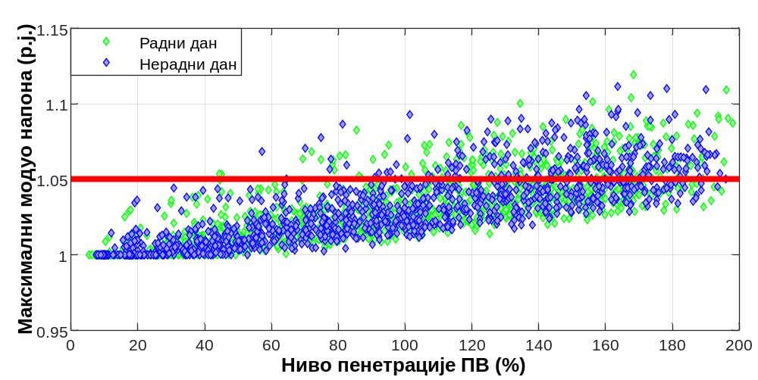
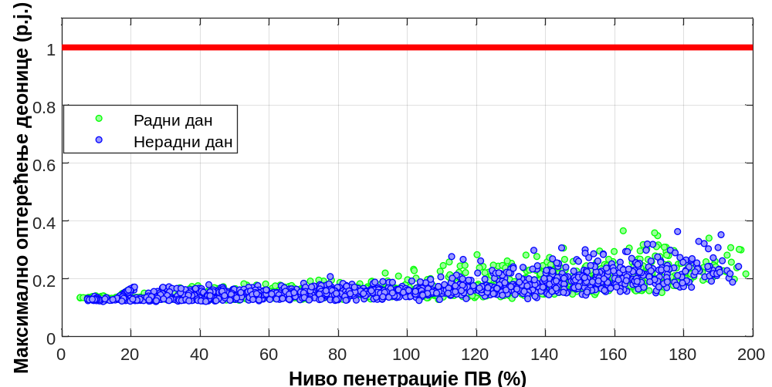
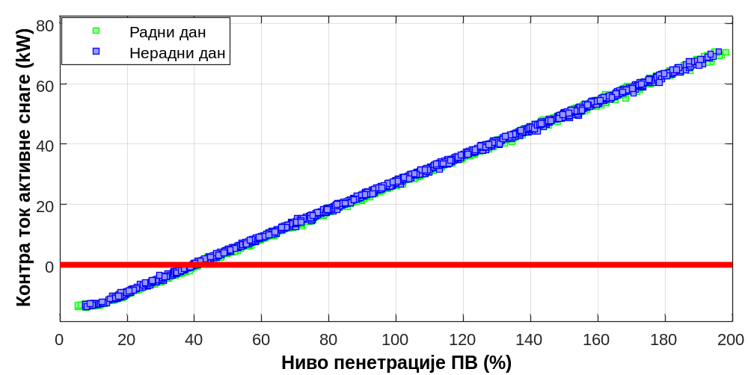
Анализа утицаја прикључења купаца-произвођача на дистрибутивну мрежу – критични режим
Најкритичнији случај – PV је обвојница максималне снаге
Приказани су летњи режими
Мрежа је подоптерећена
Контратокови се јављају при 40% пенетрације
Стручни скуп о прикључењу обновљивих извора на нисконапонску и средњенапонску дистрибутивну мрежу
Привредна комора Србије, београд, Ресавска 15, Сала 1, приземље, 12. октобар 2023. година

Slide 38
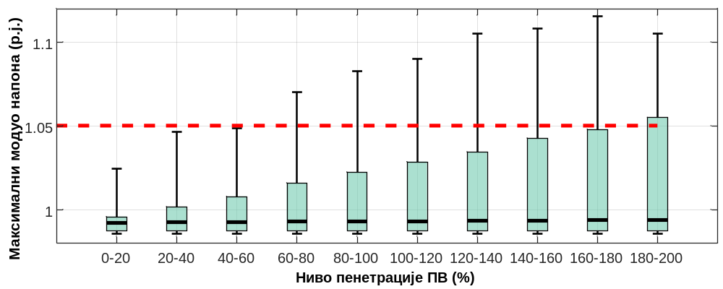
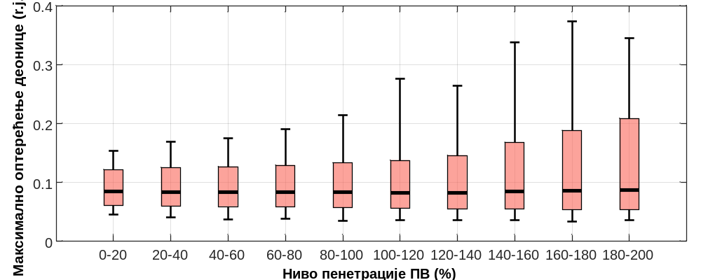
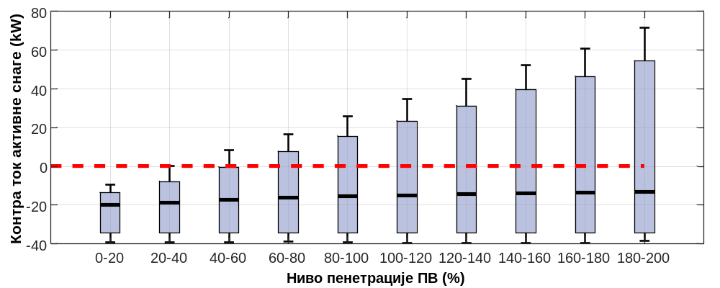
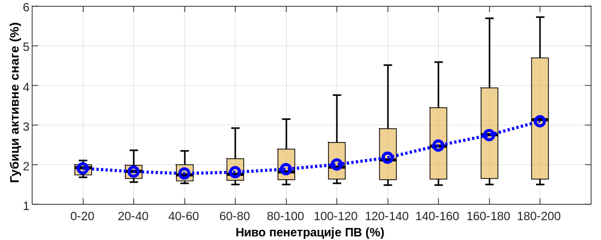
Анализа утицаја прикључења купаца-произвођача на дистрибутивну мрежу – реални режим (лето)
Стручни скуп о прикључењу обновљивих извора на нисконапонску и средњенапонску дистрибутивну мрежу
Привредна комора Србије, београд, Ресавска 15, Сала 1, приземље, 12. октобар 2023. година

Slide 39
Садржај
Преглед тренутног стања ЕДС са аспекта купаца-произвођача
Методологија моделовања потрошње и производње купаца-произвођача
Начини прикључења фотонапонских електрана на дистрибутивну мрежу
Анализа утицаја прикључења купаца-произвођача на дистрибутивну мрежу
Технички прописи за прикључење купаца-произвођача на дистрибутивну мрежу
Услови за прикључење купаца-произвођача на дистрибутивну мрежу
Методе за повећање капацитета дистрибутивне мреже за PV пенетрацију
Стручни скуп о прикључењу обновљивих извора на нисконапонску и средњенапонску дистрибутивну мрежу
Привредна комора Србије, београд, Ресавска 15, Сала 1, приземље, 12. октобар 2023. година

Slide 40
Услови за прикључење купаца-произвођача на дистрибутивну мрежу
Поређење Правила о раду ДС и VDE стандарда
Пример прорачуна за PV електрану 5x30 kW Содерце
Пример прорачуна за електрану 20 kW из VDE стандарда
Поређење примера електране снаге 20 kW прикључене на мрежу према Правилима о раду дистрибутивног система и према VDE стандарду
 | Правила о раду дистрибутивног система | VDE стандард
Снага кратког споја у тачки прикључења | 744,5 kVA *Правила узмају у обзир најнеповољнији слуачај, односно да је напон једнак максималном радном напону у тренутку настанка квара (ово се уважава кроз коефицијент c) | 676,8 kVA *Према VDE стандарду, прорачуни се раде са номиналним напоном
Максимална снага PV електране која сме да се прикључи на мрежу | 22,56 kVA | 67,68 kVA
Критеријум максималног одступања напона у тачки прикључења, као и било којој тачки ДС, у стационарном режиму, узимајући у обзир све све електране прикључене на разматрани део ДС | 4,02 % за капацитивни режим, мање од дозвољених 5% (према формулама) 1,98%, мање од дозвољених 5% (на основу прорачуна у Excel–у) | 2,28%, мање од дозвољених 3% *Према VDE стандарду, гледа се случај у ком је фактор снаге cosϕ = 0,9 индуктивно
Максимална струја која се инјектира у мрежу | Приближно 45 А, у примеру нема података о инвертору *Опет се на основу [17] гледа строжи критеријум – сматра се да је највећа струја коју PV електрана инјектира у мрежу једнака 150% номиналне струје инвертора | 32,1 А
Може се закључити да Правила о раду прописују строжи критеријум од VDE стандарда.
Различити су потребни подаци и потребни прорачуни према Правилима о раду и VDE стандарду.
Стручни скуп о прикључењу обновљивих извора на нисконапонску и средњенапонску дистрибутивну мрежу
Привредна комора Србије, београд, Ресавска 15, Сала 1, приземље, 12. октобар 2023. година

Slide 41
Садржај
Преглед тренутног стања ЕДС са аспекта купаца-произвођача
Методологија моделовања потрошње и производње купаца-произвођача
Начини прикључења фотонапонских електрана на дистрибутивну мрежу
Анализа утицаја прикључења купаца-произвођача на дистрибутивну мрежу
Технички прописи за прикључење купаца-произвођача на дистрибутивну мрежу
Услови за прикључење купаца-произвођача на дистрибутивну мрежу
Методе за повећање капацитета дистрибутивне мреже за PV пенетрацију
Стручни скуп о прикључењу обновљивих извора на нисконапонску и средњенапонску дистрибутивну мрежу
Привредна комора Србије, београд, Ресавска 15, Сала 1, приземље, 12. октобар 2023. година

Slide 42
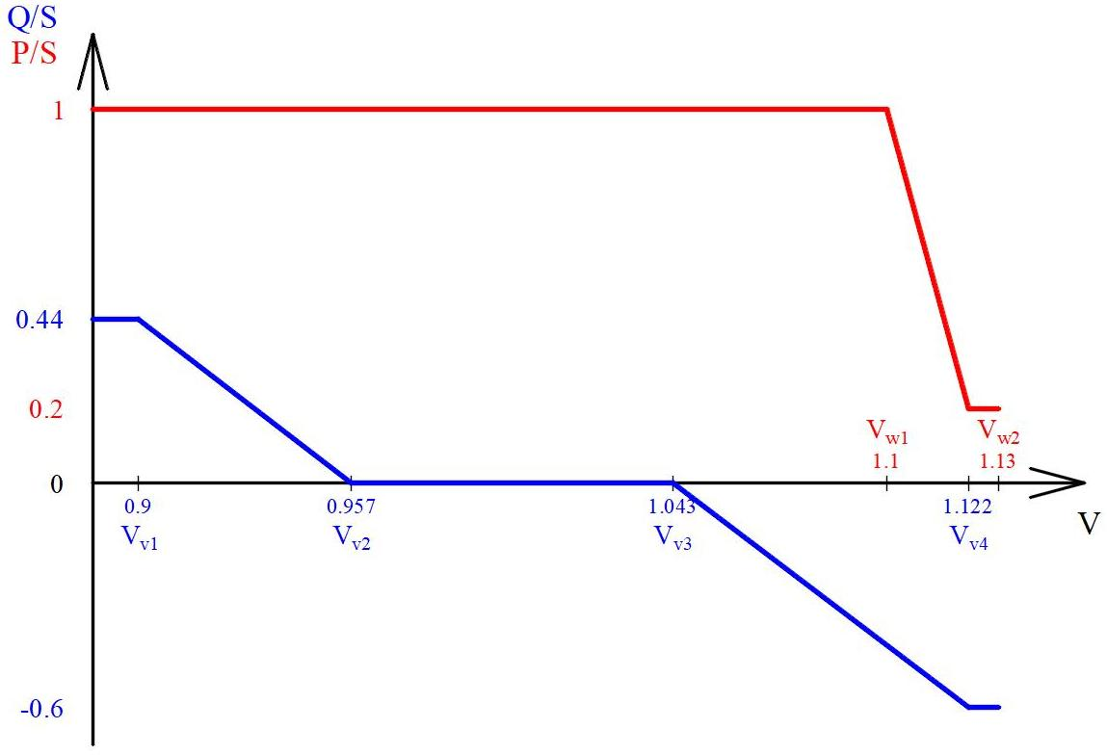
Методе за повећање капацитета дистрибутивне мреже за PV пенетрацију – Hosting Capacity
За Hosting Capacity не постоји усвојена јединствена квантификација, па се негде релативни удео одређује у односу на снагу трансформаторске станице преко које се напаја посматрани део дистрибутивне мреже, али у највећем броју случајева је усвојено да се капацитет мреже дефинише према максималној снази потрошње.
Разматране су три различите могућности за повећање капацитета:
Инвертор са фиксним подешавањем фактора снаге - од 0,9 индуктивно до 0,9 капацитивно
Регулација излазне снаге у функцији напона, односно VVC, VWC и VVWC регулација
Оптимална уградња PV панела за свако домаћинство
Стручни скуп о прикључењу обновљивих извора на нисконапонску и средњенапонску дистрибутивну мрежу
Привредна комора Србије, београд, Ресавска 15, Сала 1, приземље, 12. октобар 2023. година

Slide 43
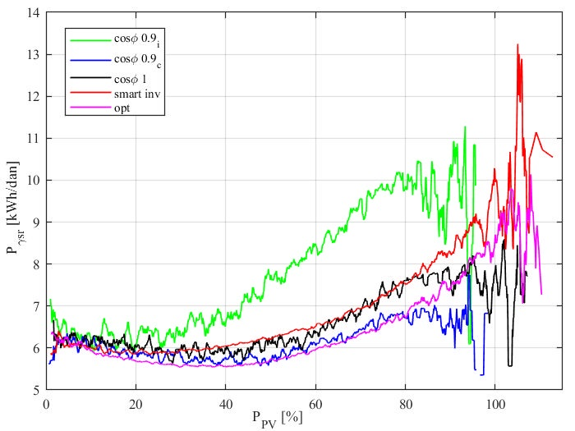
Методе за повећање капацитета дистрибутивне мреже за PV пенетрацију – Hosting Capacity
Решење: Ограничење снаге PV система према годишњој потрошњи купаца-произвођача
Стручни скуп о прикључењу обновљивих извора на нисконапонску и средњенапонску дистрибутивну мрежу
Привредна комора Србије, београд, Ресавска 15, Сала 1, приземље, 12. октобар 2023. година

Slide 44
Закључак
Према регулативи у Немачкој постоје различити концепти мерења у којима се користи додатни уређај за мерење произведене електричне енергије и сви уређаји се налазе у инсталацијама корисника.
Потребно је вршити посебна мерења произведене електричне енергије КП ради тачнијег праћења рада КП и тачније процене утицаја КП на дистрибутивни систем
У циљу даље верификације предложеног алгоритма и доношења генералних закључака предлаже се и неопходно је извршити исте анализе на већем броју мрежа различитих конфигурација и намене. Анализе је потребно поновити за већи број руралних, приградских и градских дистрибутивних мрежа.
Потребно је проценити перспективно стање мреже по питању купаца-произвођача након временског периода од једне и од две године, када база података о регистрованим КП буде довољно велика за прецизније статистичке анализе.
На основу спроведених анализа на изабраној руралној мрежи Доње Грбице показује се, да је најједноставније и најефикасније решење за повећање капацитета мреже за пријем већег удела PV производње ограничење снаге производног објекта према годишњој потрошњи купаца-произвођача
Може се закључити да Правила о раду дистрибутивног система прописују строже услове у односу на VDE стандард и да би један купац-произвођач пре испунио критеријуме дефинисане VDE стандардом, него Правилима о раду дистрибутивног система.
Стручни скуп о прикључењу обновљивих извора на нисконапонску и средњенапонску дистрибутивну мрежу
Привредна комора Србије, београд, Ресавска 15, Сала 1, приземље, 12. октобар 2023. година

Slide 45
Хвала на пажњи.
Интеграција купаца-произвођача у дистрибутивни систем Републике Србије
Антонијевић Владимир, асистент
др Добрић Горан, доцент
др Жарковић Милета, ванредни професор
Јевтић Милица, асистент
др Јечменица Милош, доцент
др Крстивојевић Јелисавета, доцент
Лазовић Ђорђе, асистент
др Микуловић Јован, редовни професор
др Савић Александар, ванредни професор
др Стојановић Зоран, редовни професор
др Трифуновић Јован, ванредни професор
др Хаџиефендић Неџад, виши лабораторијски инжењер
Џодић Кристина, асистент
др Шошић Дарко, ванредни професор
Горан Добрић, доцент
dobric@etf.rs
Стручни скуп о прикључењу обновљивих извора на нисконапонску и средњенапонску дистрибутивну мрежу
Привредна комора Србије, београд, Ресавска 15, Сала 1, приземље, 12. октобар 2023. година

